Slide 1

Flink电商实时数仓4.0
江湖人称：猛哥

Slide 2


电商实时数仓
实时数仓3.0 -> 实时数仓4.0
完全跟进企业级开发!
全新在何处?

Slide 3
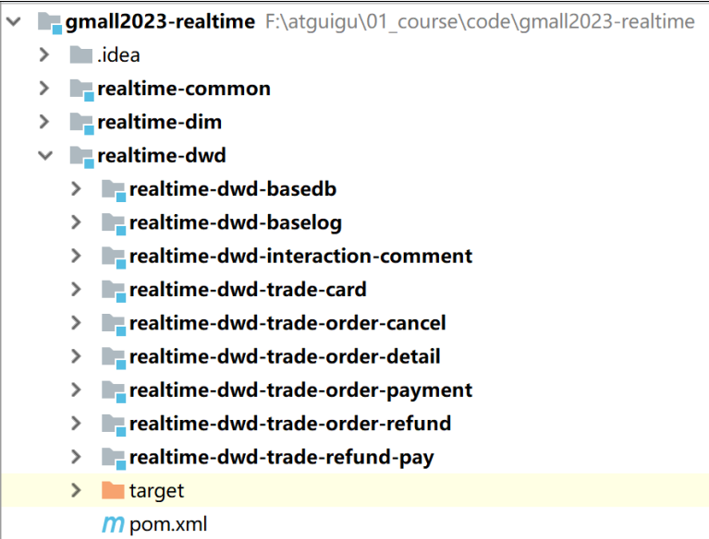
电商实时数仓
全新在何处?
完全跟进企业级开发!
1. 多模块结构

Slide 4
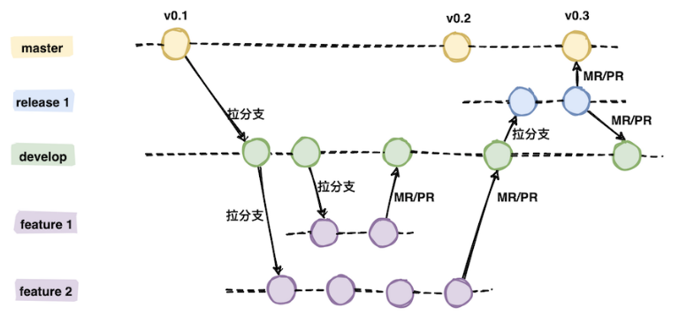
全新在何处?
电商实时数仓
完全跟进企业级开发!
1. 多模块结构
2. GitLab安装与GitFlow任务流

Slide 5
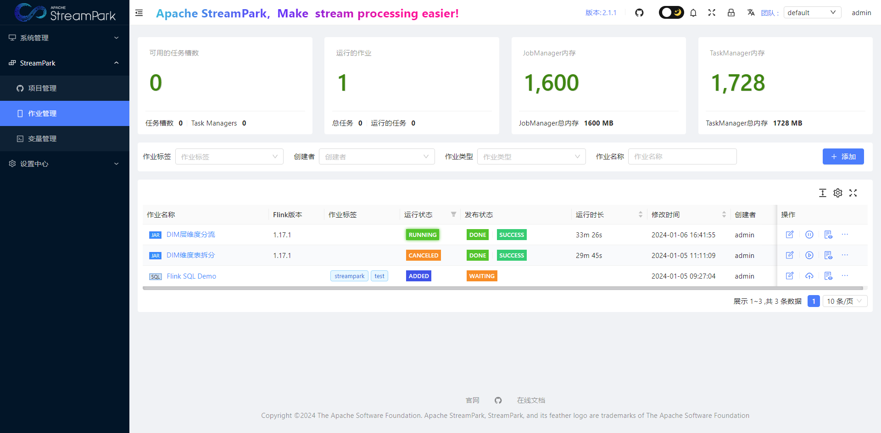
电商实时数仓
完全跟进企业级开发!
2. GitLab安装与GitFlow任务流
1. 多模块结构
3. StreamPark在线部署

Slide 6
电商实时数仓
完全跟进企业级开发!
3. GitLab安装与GitFlow任务流
3. StreamPark在线部署

Slide 7
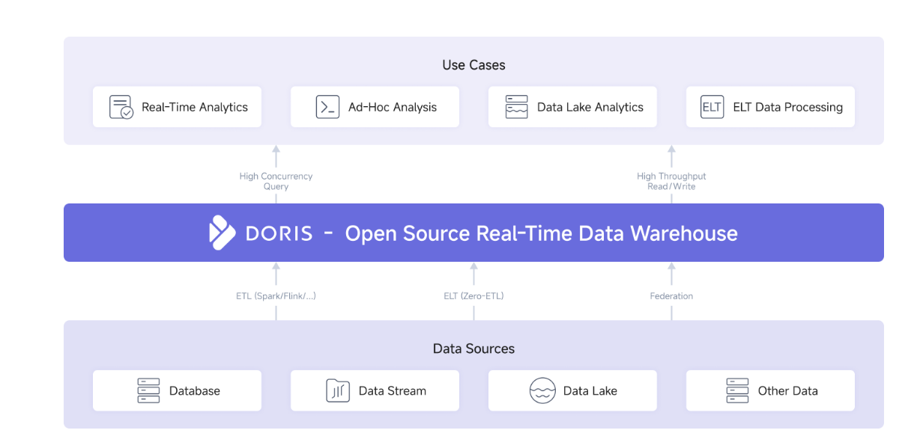
1
课程特色
完善的实时数仓架构
电商实时数仓
完全跟进企业级开发!
4. ClickHouse升级为Doris
3. StreamPark在线部署
全面多样的调优技术
完整实现的大屏可视化展示

Slide 8
电商实时数仓
完全跟进企业级开发!
1
课程特色
4. ClickHouse升级为Doris
完善的实时数仓架构
2. GitFlow任务流
全面多样的调优技术
完整实现的大屏可视化展示

Slide 9
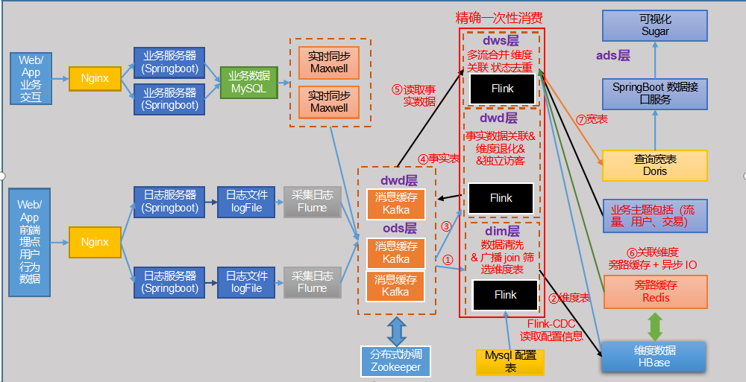
电商实时数仓
全面多样的调优技术
完善的实时数仓架构

Slide 10
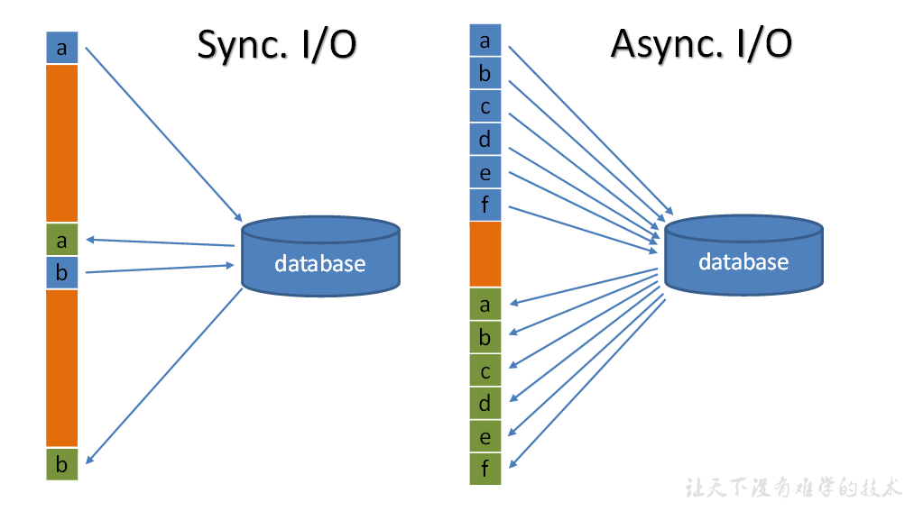
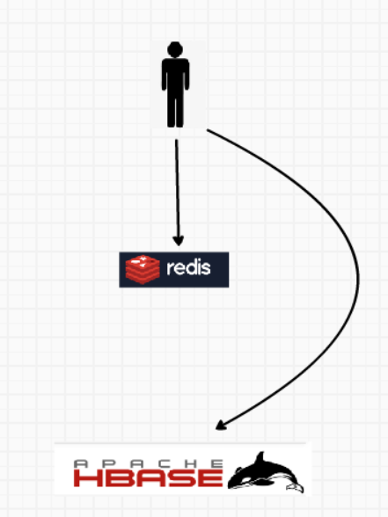
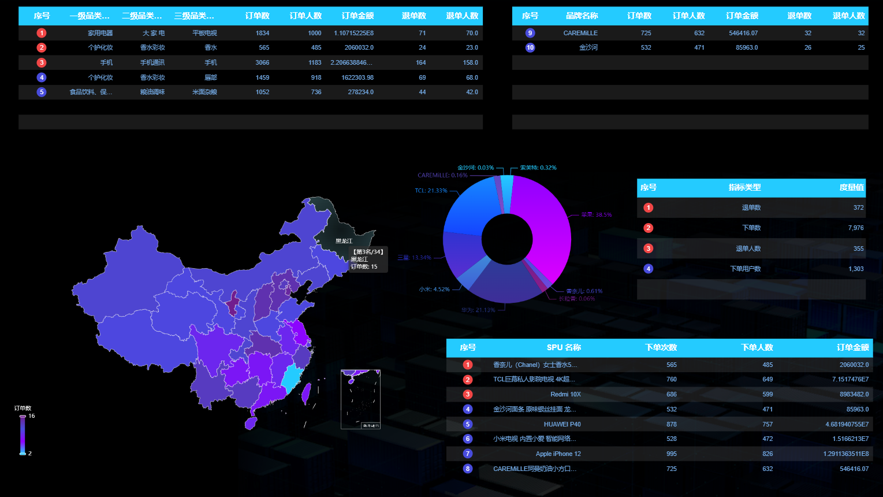
电商实时数仓
全面多样的调优技术
HBase的异步客户端使用
DIM层读取维度数据的旁路缓存
完整实现的大屏可视化展示

Slide 11
全面多样的调优技术
电商实时数仓
完整实现的大屏可视化展示

Slide 12
电商实时数仓
3
课程前置
电商数仓采集项目
Flink框架代码编写和使用
HBase、Redis等非关系型数据库
Doris的基础运用

Slide 13
谢谢观看

